Slide 1
第2章 RMQ问题

Slide 2
一、简介
RMQ是询问某个区间内的最大值或最小值，本文主要讲解RMQ的求解方法——ST算法。
ST算法通常用在要多次询问一些区间的最值的问题中。它可以做到O(nlogn)的预处理，O(1)回答每个询问。
使用ST算法的条件是无修改，因此它适用于没有修改并且询问次数较多（10^6级别甚至更大）的情况。

Slide 3
二、ST算法流程
预处理:
ST算法的原理实际上是动态规划，我们用a[1...n]表示一组数。设f[i, j]表示从a[i]到a[i + 2^{j} - 1]这个范围内的最大值，也就是以a[i]为起点连续2^{j}个数的最大值。由于元素个数为2^{j}个，所以从中间平均分成两部分，每一部分的元素个数刚好为2^{j-1}个，也就是说，把f[i, j]分为f[i, j-1]和f[i + 2^{j-1}, j-1]，如下图：

Slide 4
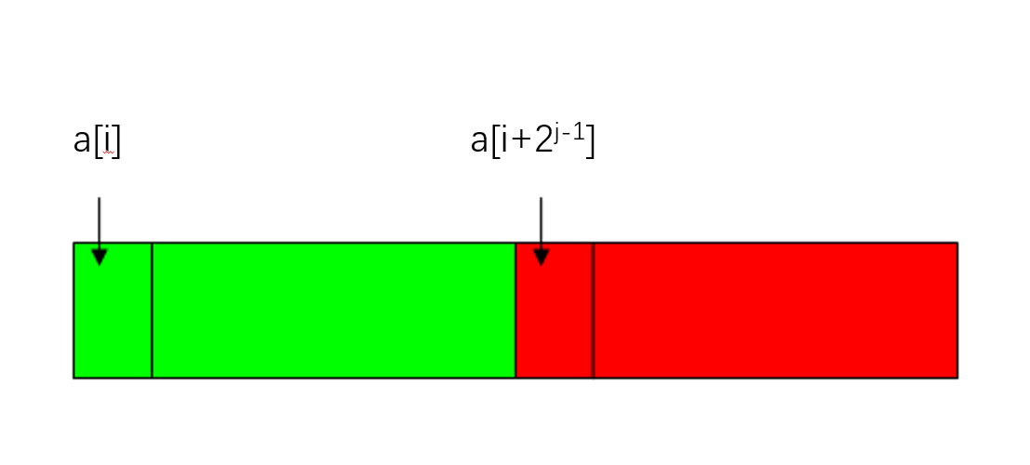

Slide 5
整个区间的最大值一定是左右两部分最大值的较大值，满足动态规划的最优化原理，分析得到状态转移方程：
f[i][j] = max(f[i][j - 1], f[i + 2^{j-1}][j - 1])，边界条件为f[i][0] = a[i]，这样就可以在O(nlogn)的时间复杂度内预处理f数组。

Slide 6
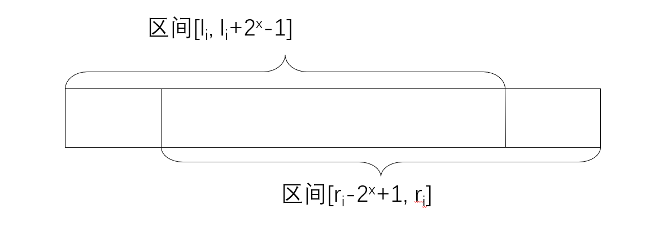
询问
若我们要询问区间[li, ri]的最大值，则先求出最大的x满足2^{x}≤ ri - li + 1，那么区间[li, ri]=[l_{i}, l_{i}+2^{x}-1] [r_{i}-2^{x}+1, r_{i}] ，如下图所示：

Slide 7
两个区间的元素个数都为2^{x}，所以[l_{i}, r_{i}]的最大值为max(f[l_{i}][x], f[r_{i} - 2^{x} + 1][x])，可以在O(1)内计算出来。虽然这两个区间有交集，但是对于求区间最值来说没有影响，这就是ST算法只适用于求区间最值的原因。
求区间[x,y]最大值，直接给出表达式：
k = log2(y - x + 1)；
ans = max(f[x][k], f[y - 2^{k} + 1][k])；

Slide 8
技巧:
因为cmath库中的log2函数效率不高，所以除了调用log2函数外，通常还会使用O(N)递推预处理出1~N这N种区间长度各自对应的k值。具体地，设log[d]表示log₂d下取整，则log[d] = log[d/2]+1。

Slide 9
【例题】与众不同
【题目描述】
A是某公司的CEO，每个月都会有员工把公司的盈利数据送给A，A是个与众不同的怪人，A不注重盈利还是亏本，而是喜欢研究“完美序列”：一段连续的序列满足序列中的数互不相同。A想知道区间[L,R]之间最长的完美序列长度，0<=L,R<=199999，盈利值的绝对值不超过10^6。

Slide 10
【算法分析】
此题是RMQ较复杂的应用。用last[a[i]]表示盈利值a[i]最近出现的位置，一开始全部赋为0。
用st[i]表示以1到i的最长完美序列的起始位置，st的计算可以用以下递推式得到st[i] = max(st[i - 1], last[a[i]] + 1)（a[i]表示第i个月的盈利值），表示以第i个数为结尾的完美序列的起始位置必须在last[a[i]]之后。用f[i]表示第i个数为结尾的最长完美序列的长度，很显然 f[i] = i - st[i] + 1，st[i]和f[i]都可以在O(n)内计算出来。

Slide 11
由st的递推式可知，st的值是一个非递减的序列，那么对于一个询问区间[l_{i}, r_{i}]，该区间内的st值可能会出现：左边一部分的st值不在区间内即小于l_{i}，而右边一部分的st值大于等于l_{i}，由于st值具有单调性，所以这个分界点可以通过二分得到，假设该位置求出来为m_{i},即st[l_{i}...m_{i} - 1] < l_{i},而st[m_{i}...r_{i}] >= l_{i}，如下图所示：

Slide 12
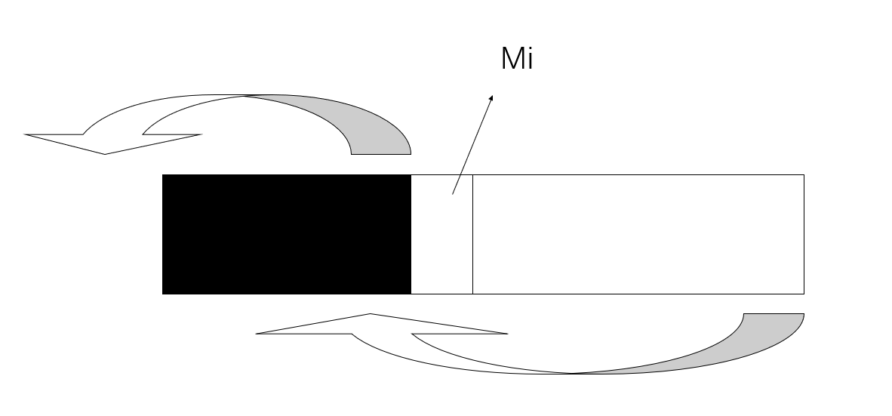

Slide 13
那么整个区间[l_{i}, r_{i}]的最长完美序列的长度，分为两部分来求，其中左边部分的最大值很显然为m_{i}- l_{i}，而右边一部分由于st值大于等于l_{i},所以就是求[m_{i},r_{i}]内f的最大值，可以用ST算法来求，所以整个问题的时间复杂度为O((M + N) * logN)，分别是ST算法预处理的时间询问二分的时间。
还要注意一点：盈利值的绝对值不超过10^6，因此可能为负数，C++不支持数组负数下标，所以我们要统一将盈利值加上10^6

